Slide 1
파이썬 기초
변수와 연산자에 대해서 알아본다

Slide 2
01
변수란?
What is variable?

Slide 3
변수?

Slide 4
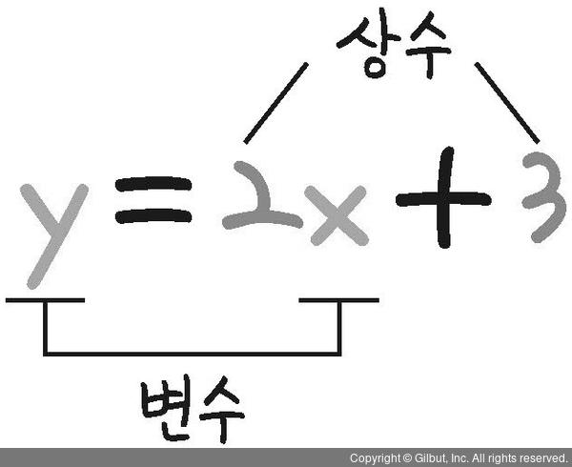

Slide 5
값을 담는 공간

Slide 6
값=숫자, 글자 등

Slide 7
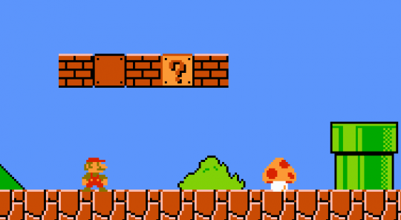

Slide 8
숫자형 변수

Slide 9
숫자형 변수의 연산자

Slide 10
02
연산자란?
What is operator?

Slide 11
계산작업을 도와주는 것들

Slide 12
계산작업을 도와주는 것들

Slide 13
연산자 종류
기호 | 의미
+ | 더하기
- | 빼기
* | 곱하기
/ | 나누기
// | 몫
** | 제곱
% | 나머지

Slide 14
프로젝트를 만들어 보면서 해보자

